Slide 1
MSA Survey
Enno Belz
23.04.2021

Slide 2
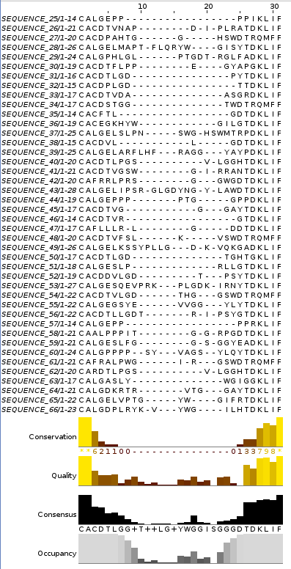
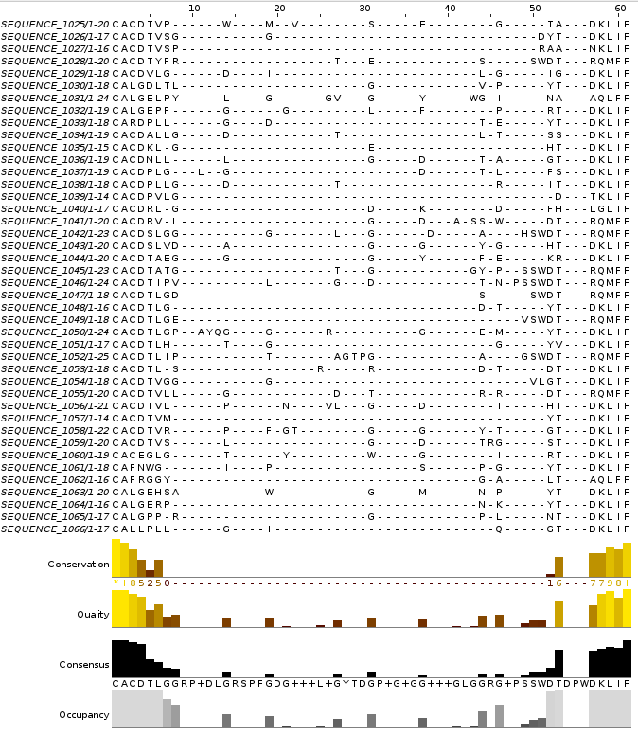
Patient 1 – 66 Sequenzen
Patient 2 – 1066 Sequenzen

Slide 3
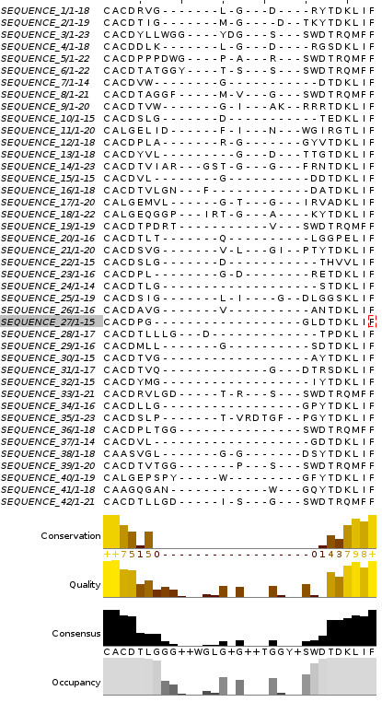
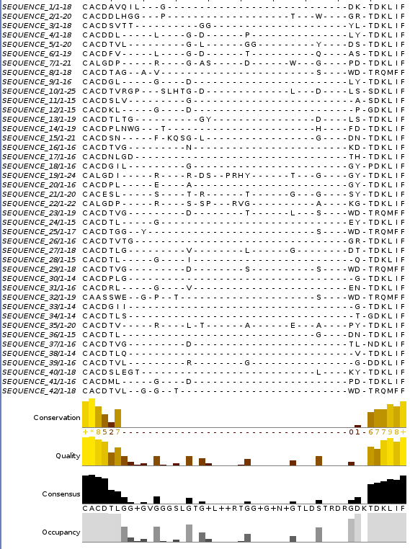
Patient 3 – 218 Sequenzen
Patient 4 – 365 Sequenzen

Slide 4
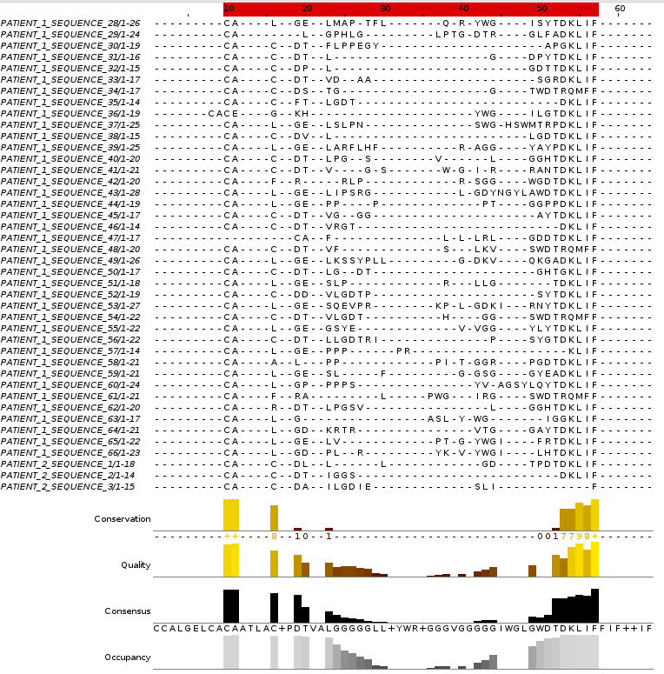
t_coffee -reg
-seq proteases_large.fasta
-nseq 10712
-tree mbed
-method clustalo_msa
-outfile outfile.aln
-outtree outfile.mbed

Slide 5
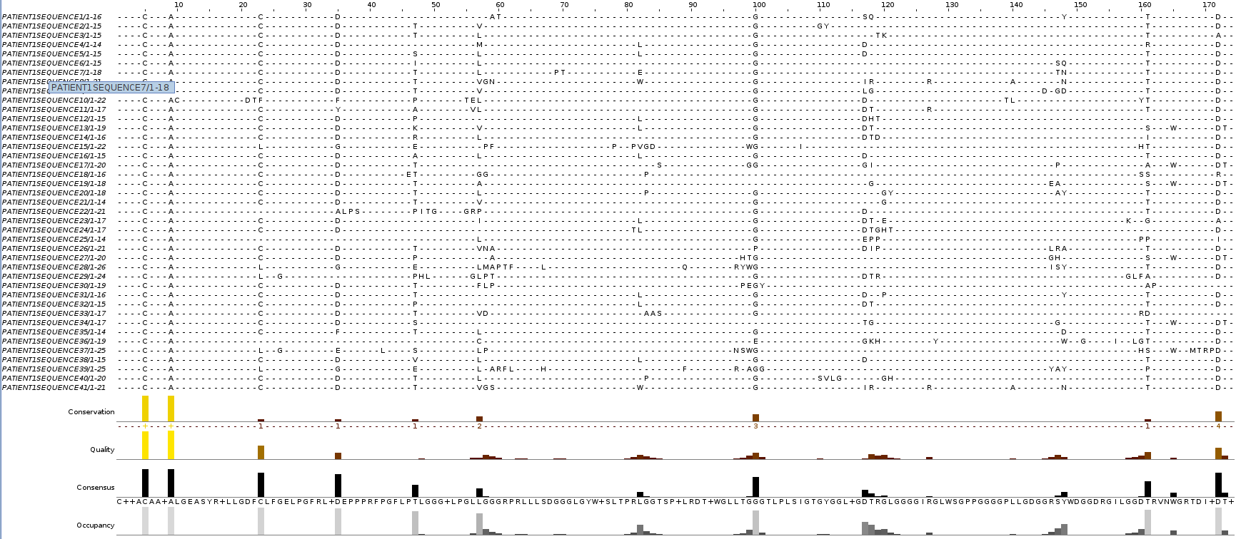
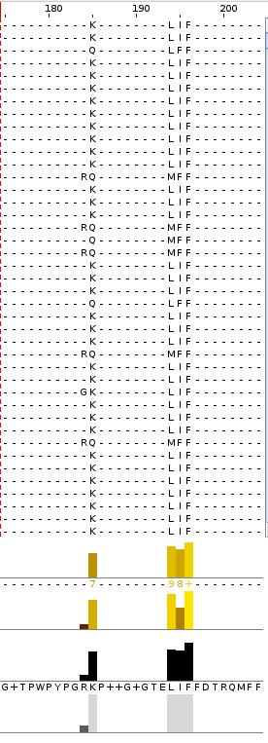
mafft --auto input [> output]

Slide 6
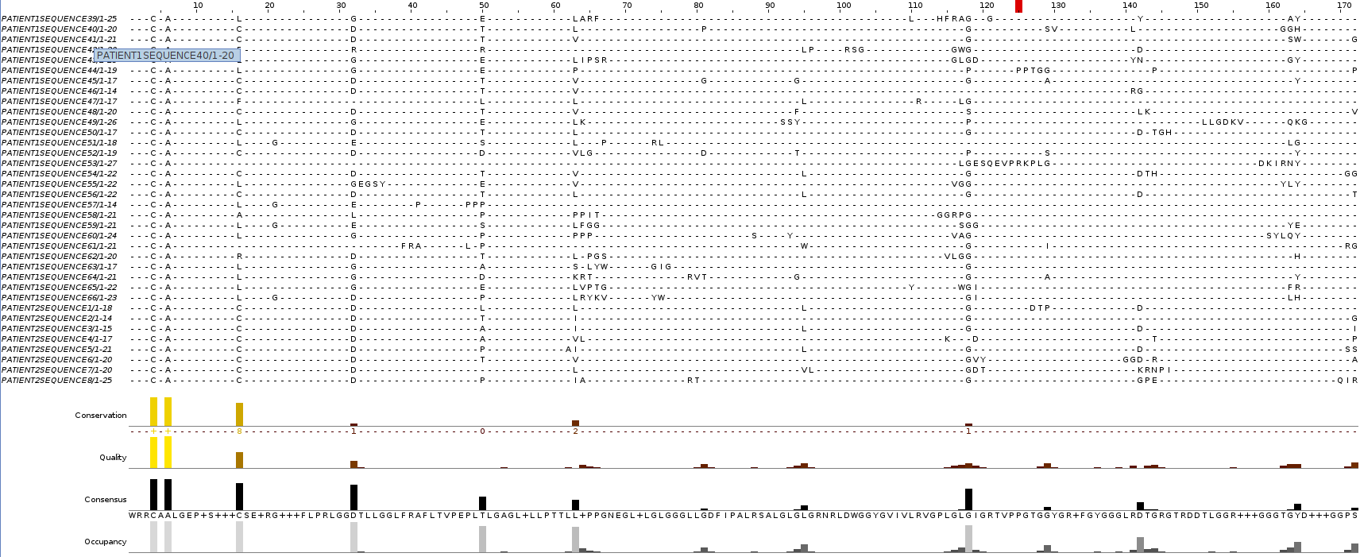
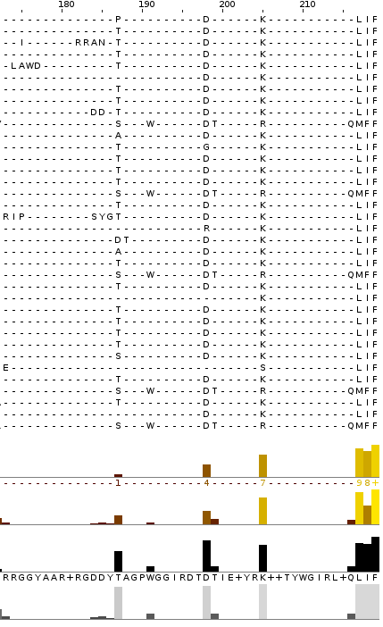
mafft --retree 1 --maxiterate 0 --nofft --parttree input [> output]

Slide 7
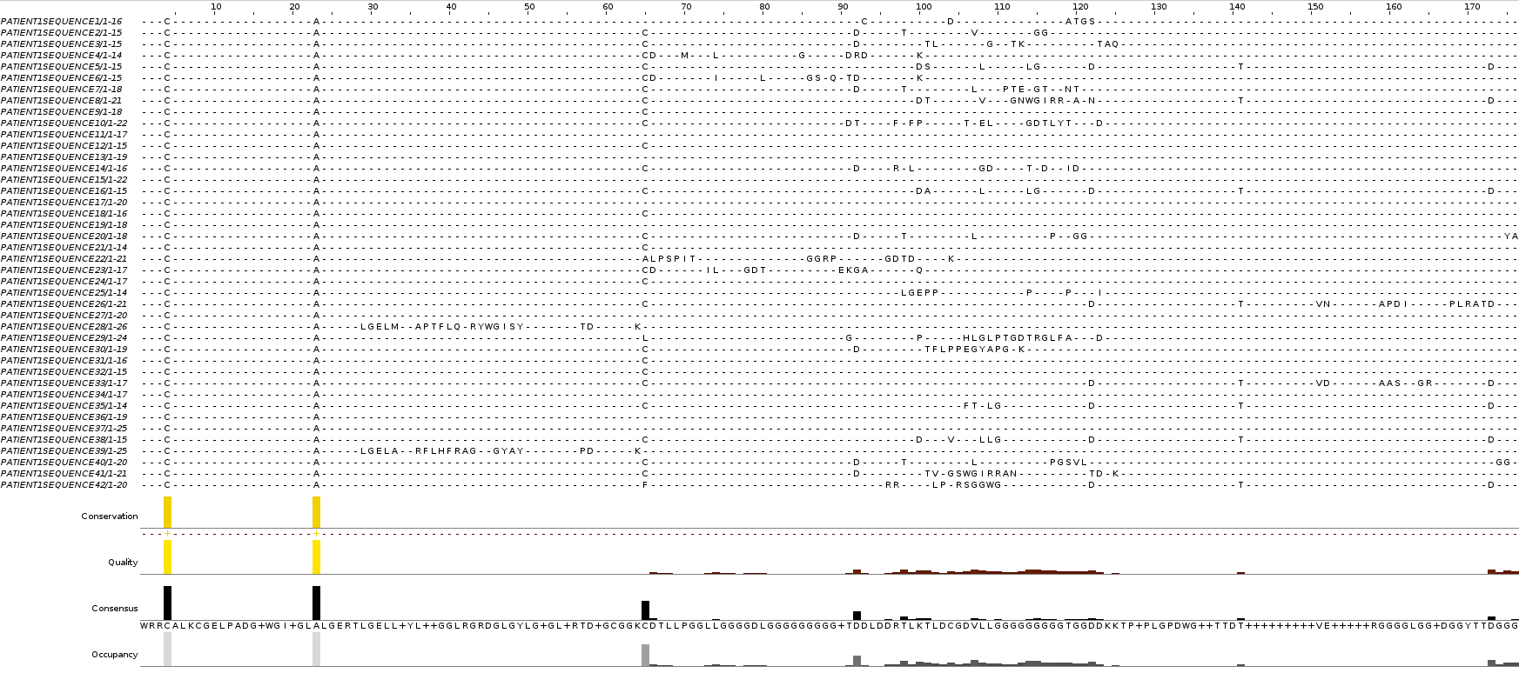
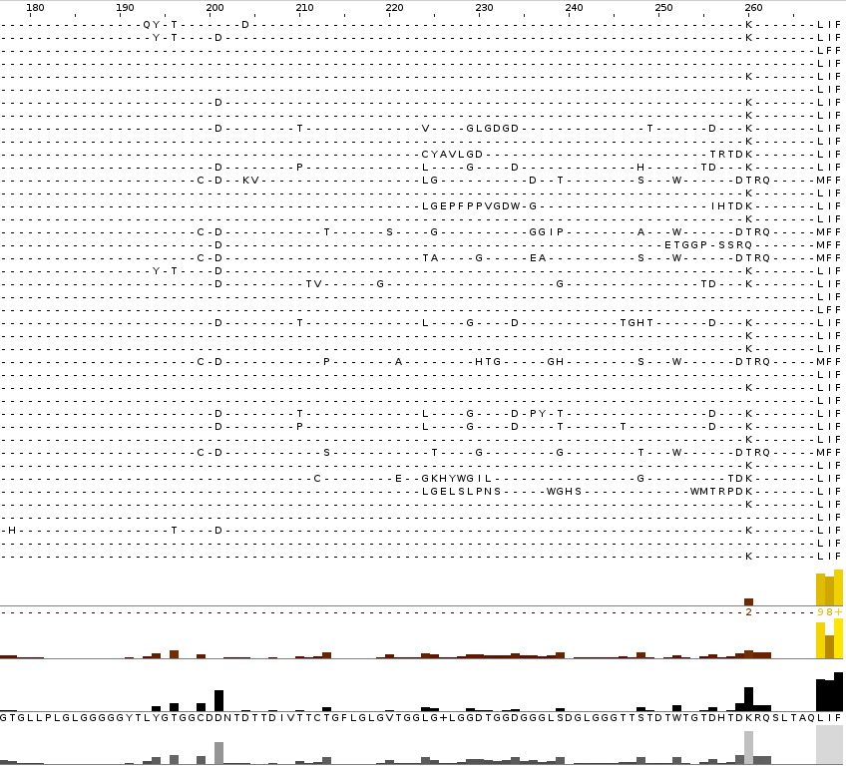
mafft --retree 1 --maxiterate 0 --nofft --parttree –nogaps input [> output]

Slide 8
Probleme
Linux
Fehlerhafte Installation MAFFT (?)
T-Coffee progressiv funktioniert nur für wenige Seq.
Evaluation eines MSA

Slide 9
Probleme Herausforderungen
Linux
Fehlerhafte Installation MAFFT (?)
Neuinstallation
T-Coffee progressiv funktioniert nur für wenige Seq.
Einbinden von Strukturinformation an kleineren Daten üben
Evaluation eines MSA
Input von euch

